Slide 1

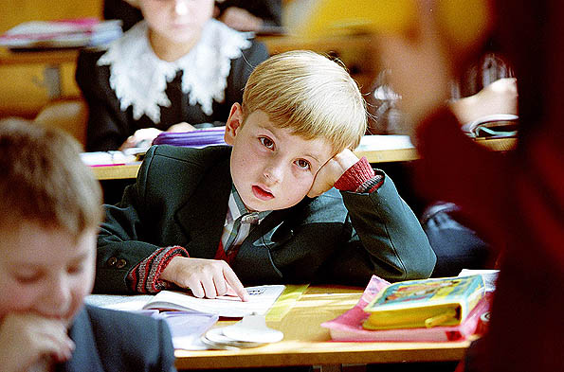
Урок русского языка

Slide 2

МИНУТКА ЧИСТОПИСАНИЯ
Красиво писать -
красоту творить.

Slide 3
С…ница, с…стра, Род…на, лаг…рь, инж…нер
?
?
?
и
е
и
е
е
?
?

Slide 4

Каша в голов (е/ и).
Ушки на макушк ( е/и ).

Slide 5

Имя существительное
БЕЗУДАРНЫЕ ПАДЕЖНЫЕ ОКОНЧАНИЯ ИМЁН СУЩЕСТВИТЕЛЬНЫХ В ЕДИНСТВЕННОМ ЧИСЛЕ

Slide 6
Алгоритм работы:
Чтобы правильно писать безударное окончание существительного надо:
Шаг 1
Определить падеж.
Шаг 2
Определить склонение.
Шаг 3
Вспомнить окончание существительного этого склонения в нужном падеже.
Шаг 4
По слову-помощнику проверить окончание существительного
(1скл.- весна, 2скл.- окно, 3скл.- степь)

Slide 7

На каком виде транспорта можно отправиться в путешествие?
В П.п. с предлогом
автомобиль
автобус
троллейбус
самолёт
машина
метро
пароход
газель
поезд

Slide 8

Станция
«ОТДЫХАЙ-КА!»

Slide 9
Станция «размышляЙ-КА!»
Под каждой крыш… свои мыши.
При солнышк… тепло, при матер… добро.
Пушинка к пушинк… - и выйдет перинка.

Slide 10
Станция «ПАДЕЖНАЯ»
Д.п.
И.п.
Р.п.
В.п.
Т.п.
П.п.

Slide 11
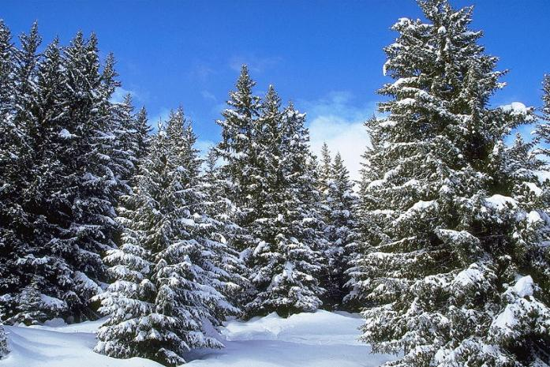
Станция «размышляЙ-КА!»
опушились, иней, деревья, блестящим
лес, в, убор, красив, зимнем

Slide 12
Жили в Саранск _, в Ярославл_, в Астрахан__. Читали о ландыш_, о рыс_, об ослик_. Шел по алле_, по дорожк_, по площад_
Станция
«УгадАЙ-КА!»

Slide 13
Самолёт пролетел над лесом, над полем и над речкой.
Станция
«исправляЙ-КА!»
Пар от дыхания инеем оседал на воротнике и на шапке.

Slide 14
Проверь себя по таблице
Станция
«ЗаполняЙ-КА!»
Номер ответа | 2 | 2 | 4 | 4 | 3 | 1
Номер задания | 1 | 2 | 3 | 4 | 5 | 6

Slide 15

Мудрым никто не родился, а научился.

Slide 16

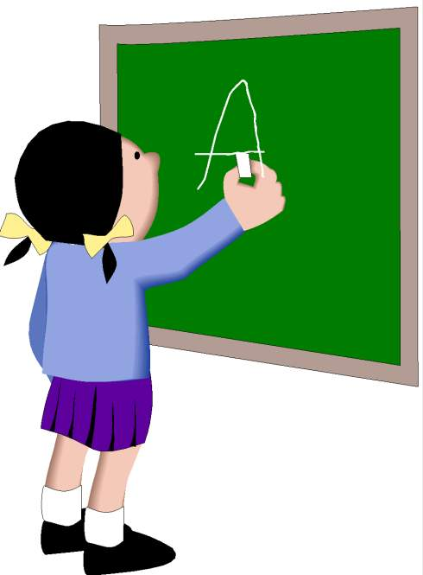
Домашнее задание
Переписать предложение задания «Исправляй-ка!» правильно

Slide 17

Я сегодня на уроке учился____________
Я работал с _____________настроением.
Я________доволен собой.
Я испытывал затруднения, когда _________________ .

Slide 18

СПАСИБО ЗА УРОК !

